Slide 1
Projektmunka
Bicok Norbert, Szilléry Áron, Szilléry Egon

Slide 2
Igények
Egy kisvállalati környezetben többirodás, redundáns, biztonságos hálózat megvalósítására kérték fel csapatunkat. Az igények között szerepel a vállalati hierarchia szerinti alhálózatok létrehozása, home office biztosítása, open space iroda beosztás szerinti hálózati tagolás, IT szektor kialakítása, szervertámogatás. Gazdaságos IP környezet létrehozása, eszközök beszerzése, bővíthető infrastruktúra kiépítése.

Slide 3
Munkafolyamat
Igényfelmérés
Tervezés
Topológiai megvalósítás
Egyeztetés
Finomítás
Megrendelés
Beszerzés
Fizikai megvalósítás és tesztelés
Számlázás

Slide 4
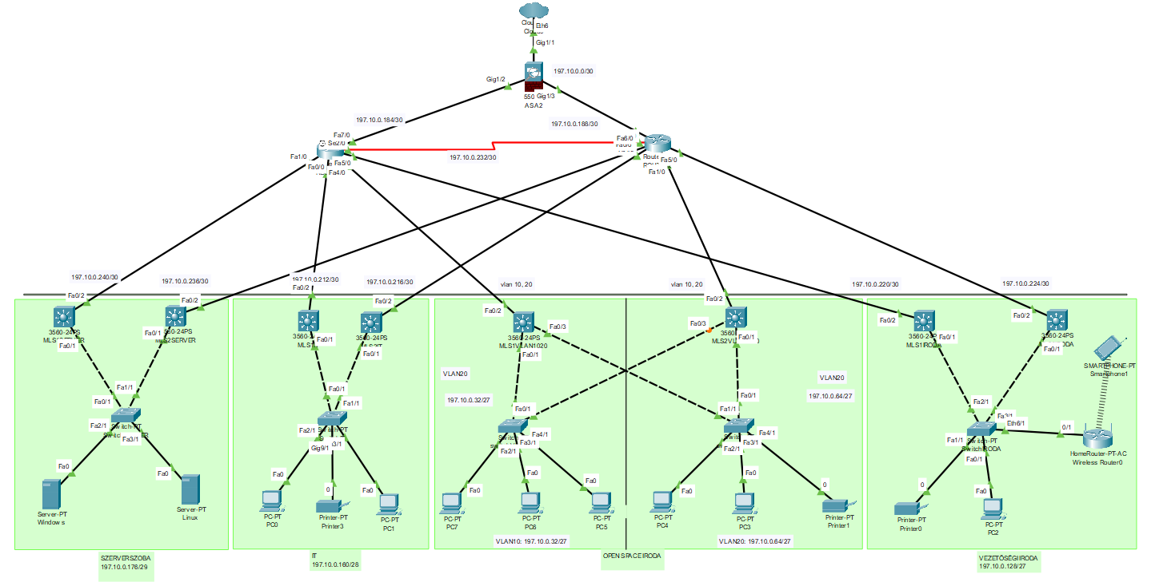
Projektmunka topológia

Slide 5
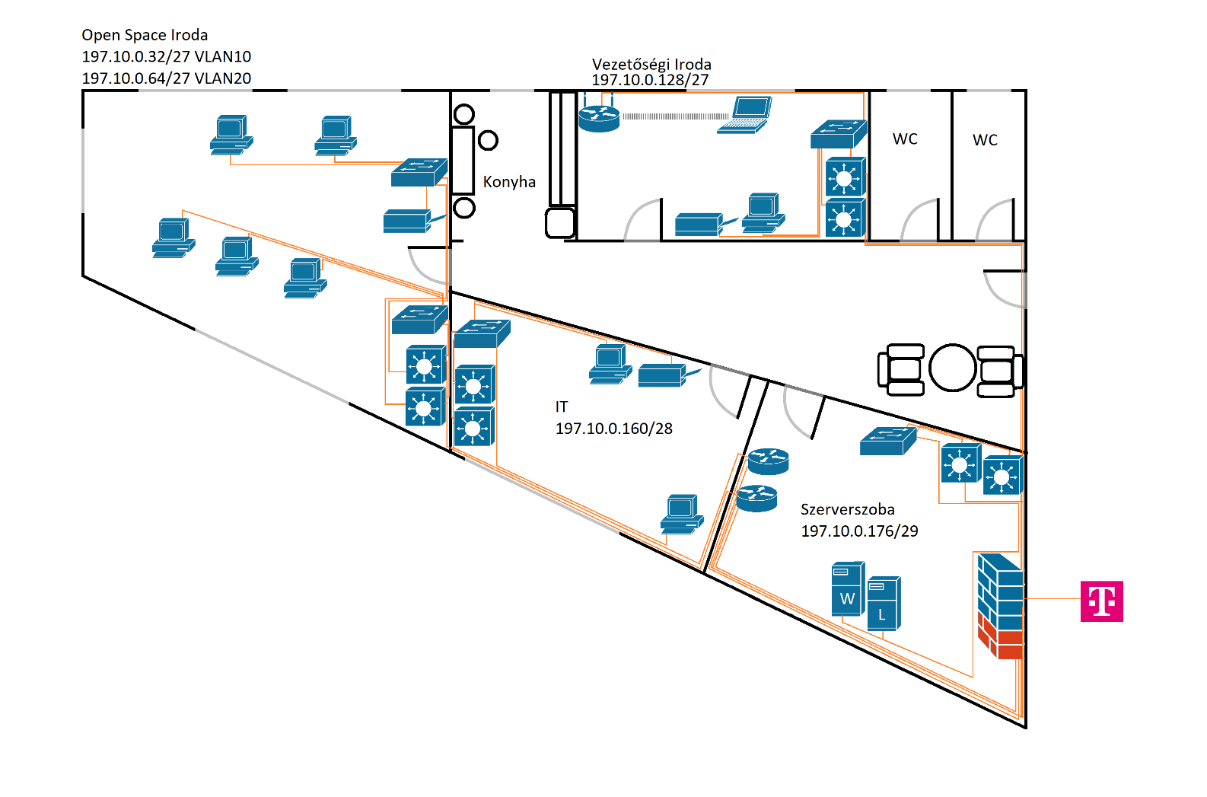
Fizikai ábra

Slide 6
Helyiségek

Slide 7
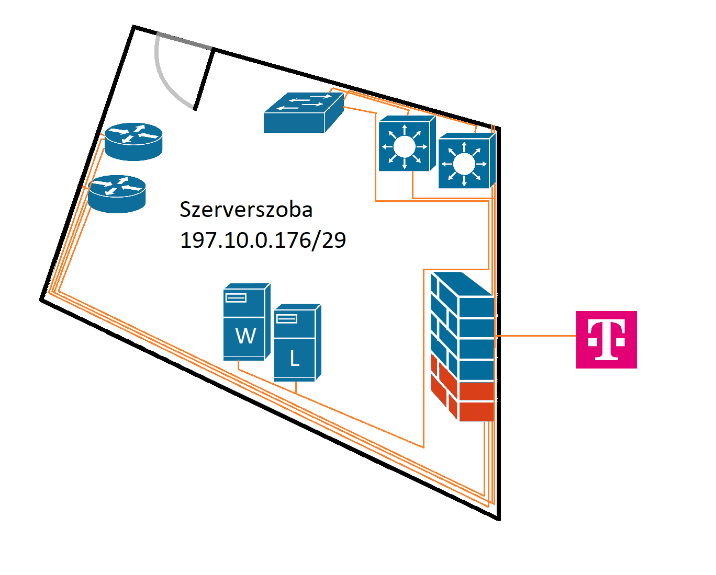
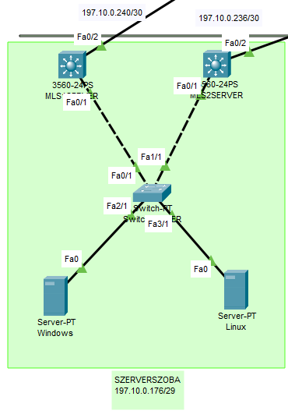
Szerverszoba

Slide 8
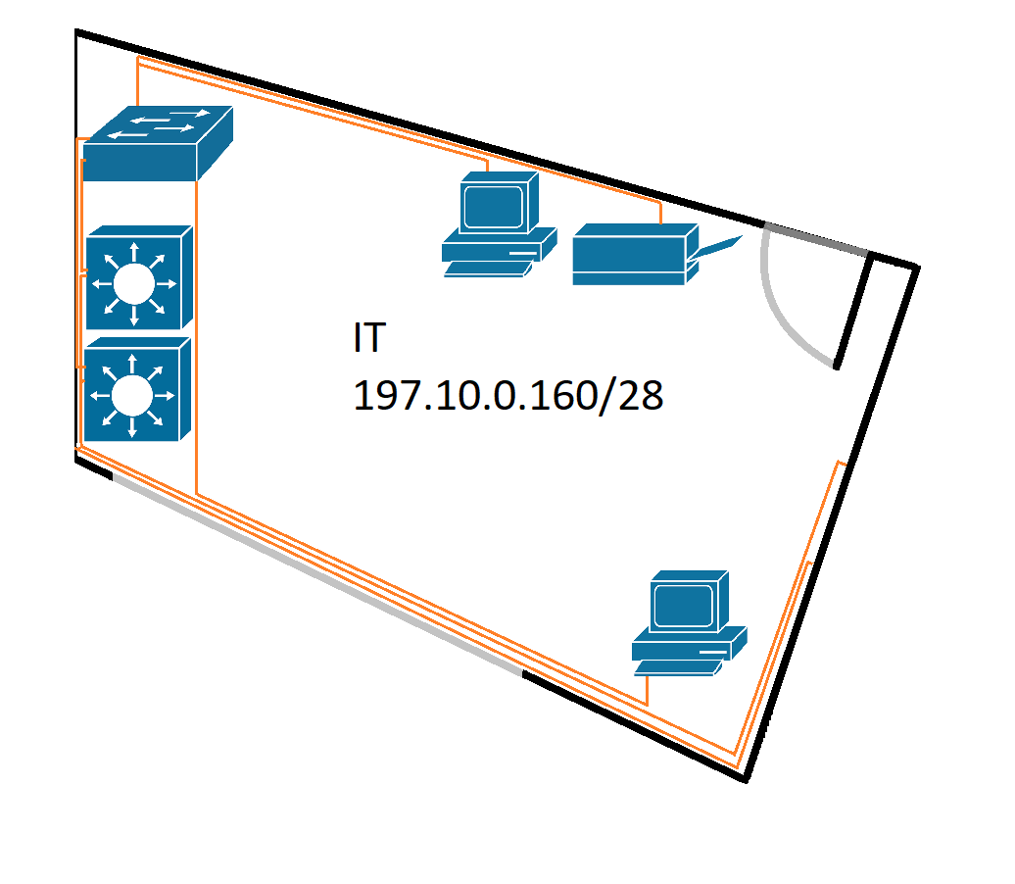
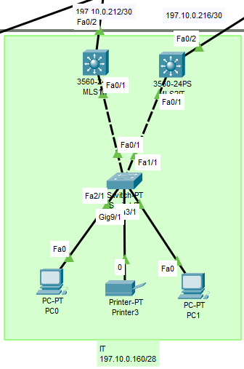
IT szoba

Slide 9
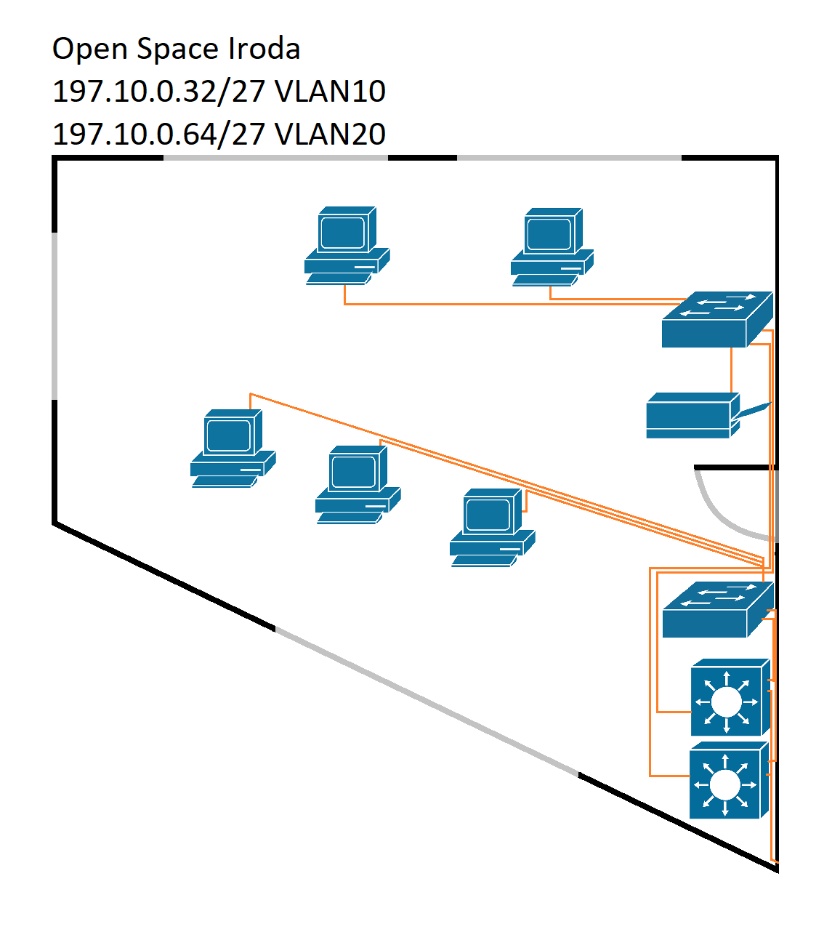
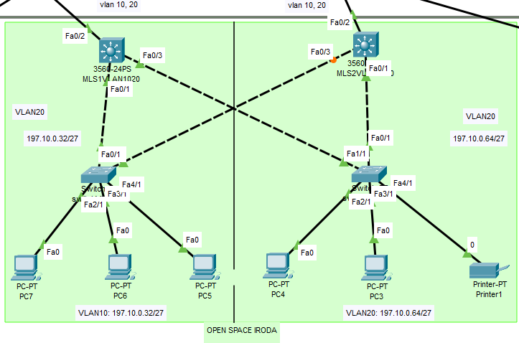
Open Space Iroda

Slide 10
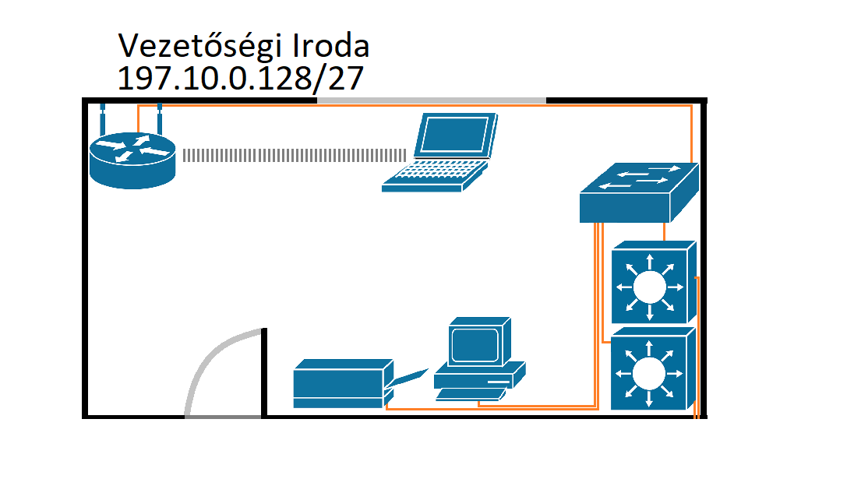
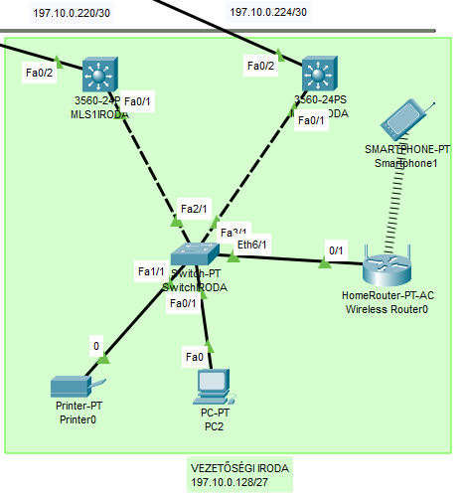
Vezetőségi Iroda

Slide 11
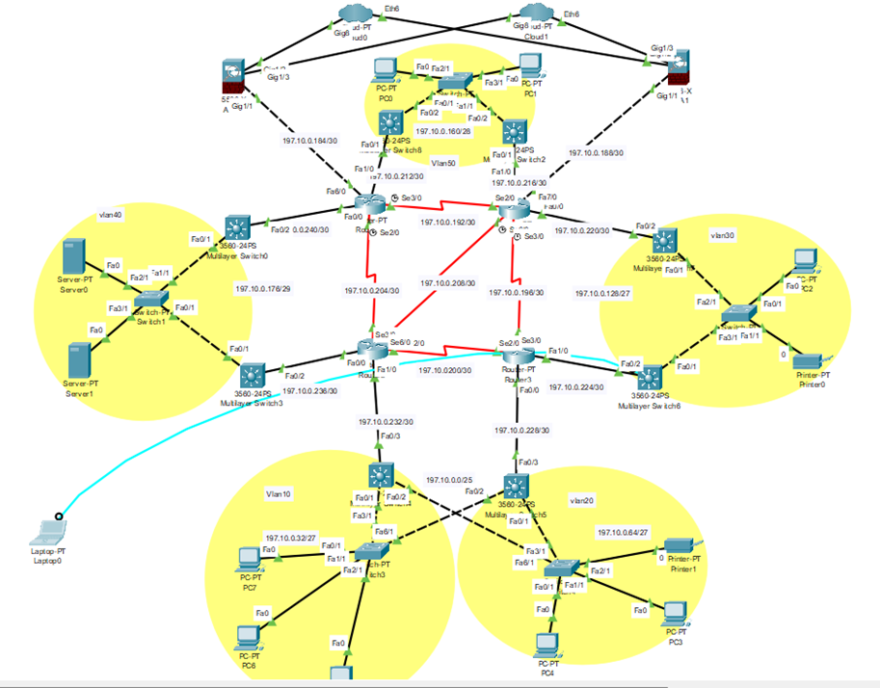
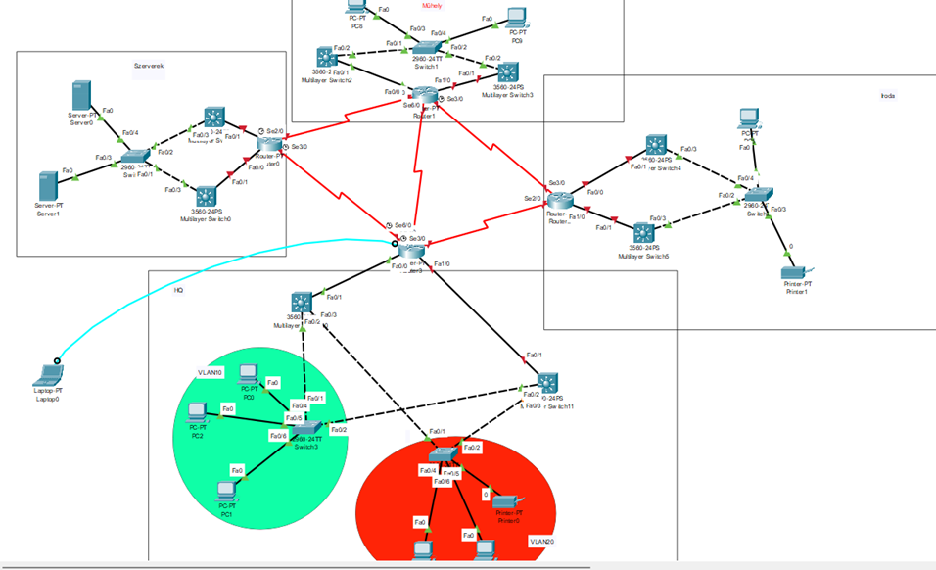
Tervezés
Született több kezdetleges terv, ami nem különösen felelet meg az elvárásoknak.

Slide 12
Költségvetés
 | Mennyiség | Mértékegység | Egységár | Összes
Tűzfal | 1 | db | 129000 | 129000
Router-pt | 2 | db | 242000 | 484000
MLS 3560 * | 8 | db | 260 000 | 2080000
Switch * | 5 | db | 78900 | 394500
home router | 1 | db | 150000 | 150000
kábel | 500 | méter | 130 | 65000
csatlakozó | 50 | db | 60 | 3000
felmérés | 1 | db | 0 | 0
tervezés | 1 | db | 150000 | 150000
topológiai megv. | 1 | db | 25000 | 25000
kivitelezés | 8 | nap | 150000 | 1200000
 |  |  |  | 4680500

Slide 13
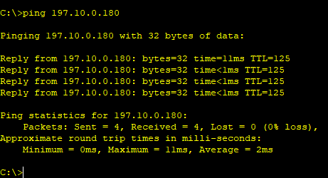
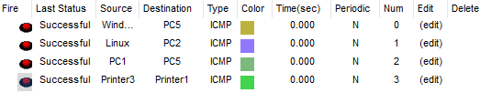
Tesztelés menete
Redundancia tesztelés
Eszközök meghibásodásának szimulálása
Elsősorban az eszközök közötti kommunikációt teszteltük csomagküldéssel

Slide 14
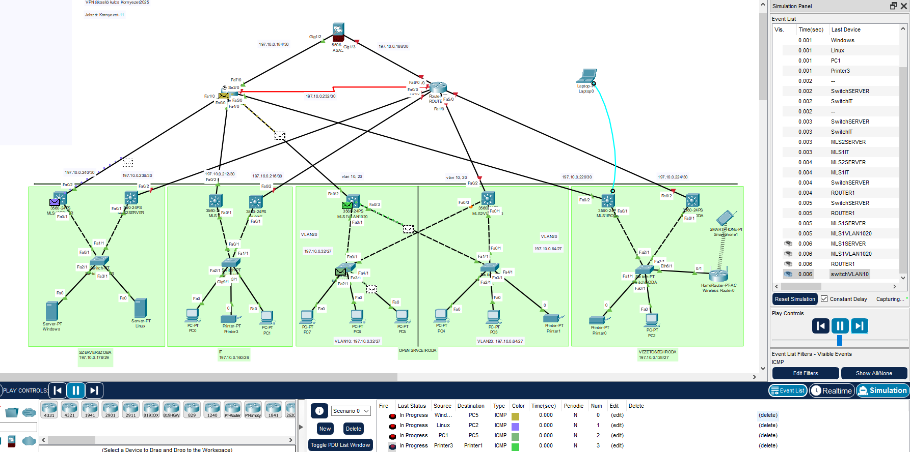

Slide 15
Címzések
Felhasznált címzések:
197.10.0.0/25
197.10.0.32/27 VLAN10
197.10.0.64/27 VLAN20
197.10.0.128/27
197.10.0.160/28
197.10.0.176/29
197.10.0.184/30
197.10.0.188/30
197.10.0.212/30
197.10.0.216/30
197.10.0.220/30
197.10.0.224/30
197.10.0.232/30
197.10.0.236/30
197.10.0.240/30

Slide 16
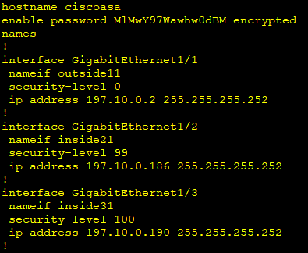
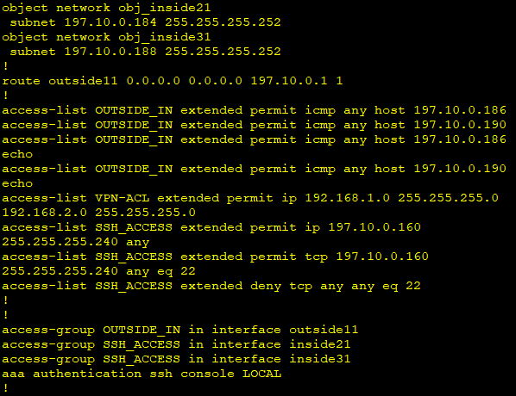
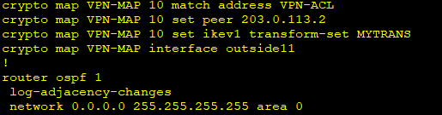
Tűzfal beállítások
Interfacek, VPN, OSPF
Szabályok

Slide 17
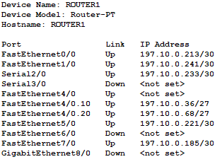
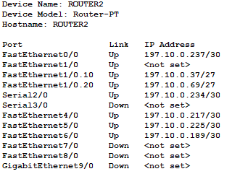
Routerek
Router 1
Router 2

Slide 18
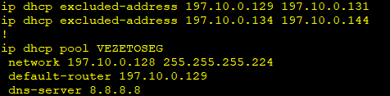
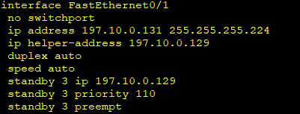
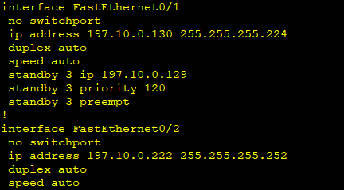
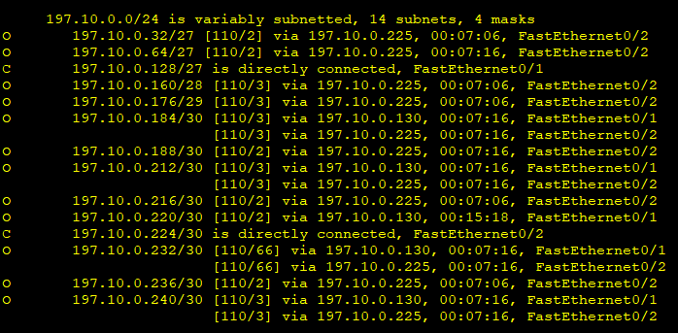
Forgalomirányítás Layer 3 switch
HRSP/SVI DHCP
OSPF

Slide 19
Felmerült Hibák
Redundanciánál prioritásértékeket helytelenül adtuk meg
ACL, NAT szabályoknál duplikáció
Wi-Fi router overlapet okozott – wireless ap-be váltás
OSPF protokoll beállítási problémák
Tűzfal belső oldali interfacek hirdetése

Slide 20
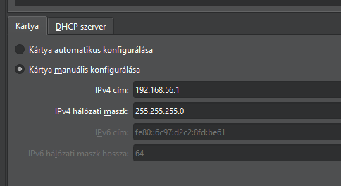
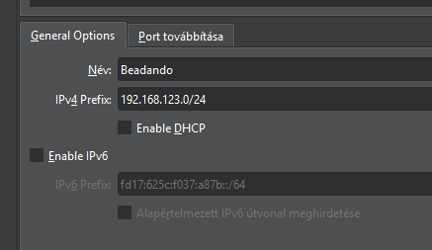
Szerver Konfigurációk
Windows server: Windows Server 2022 iso image használatával valósult meg.
Linux server: Ubuntu 24.04.3 Live server iso image használatával.
Szerverek szimulálása: Virtual box
Network adapterek: Bridgelt adapter hálózathoz való csatlakozáshoz, Windows-nál Nat network dhcp konfiguráláshoz, Linuxnál host only network
Windows jelszó: WindowsServer123 Linux jelszó: Linuxserver123

Slide 21
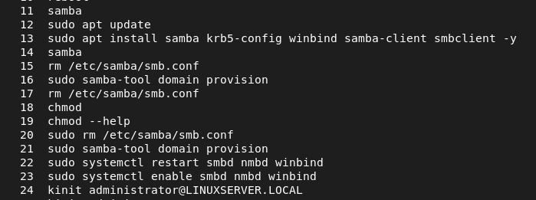
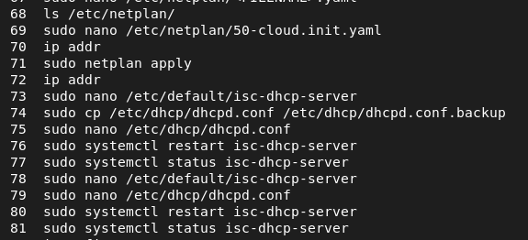

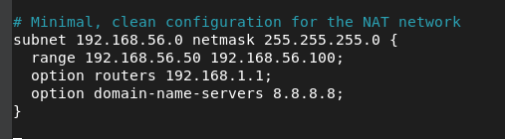

Linux szerver Config
Címtár
DHCP
Sudo samba-tool domain provision-nél lett beállítva a domain beállítva, linuxserver néven

Slide 22
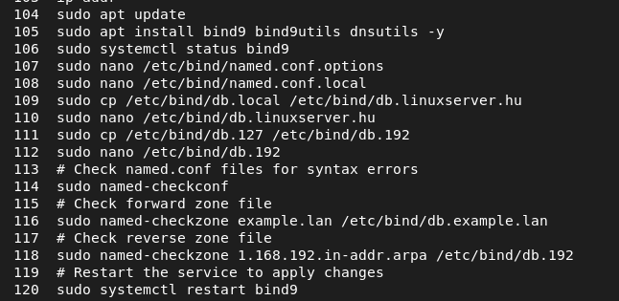
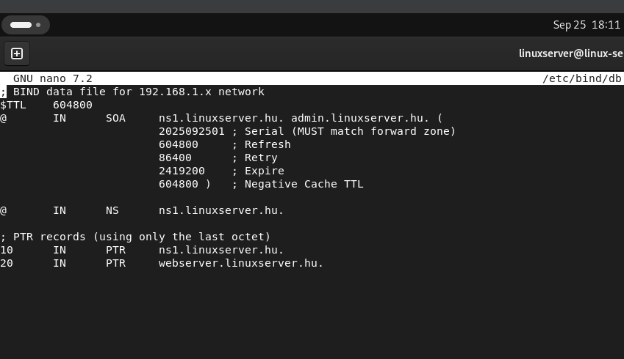
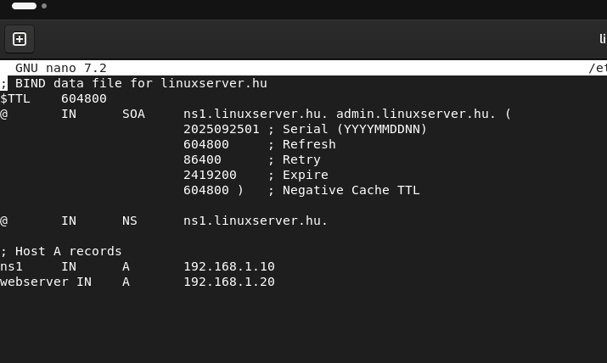
Linux szerver Config
DNS szerver

Slide 23
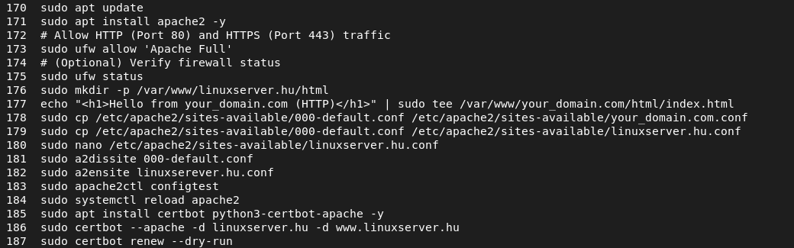
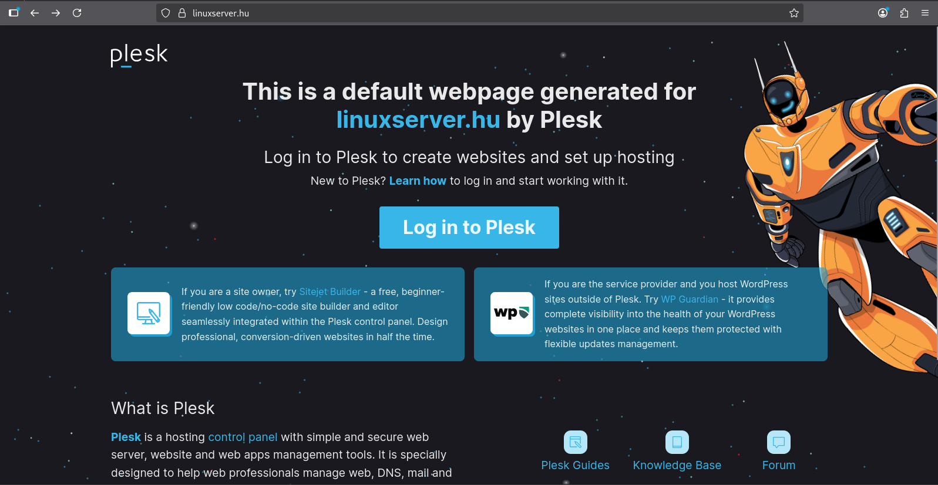
Linux szerver Config
HTTP/HTTPS

Slide 24
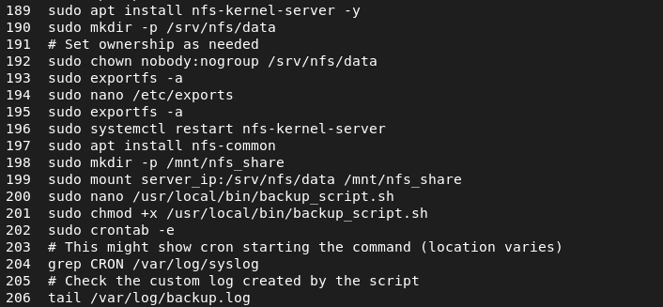
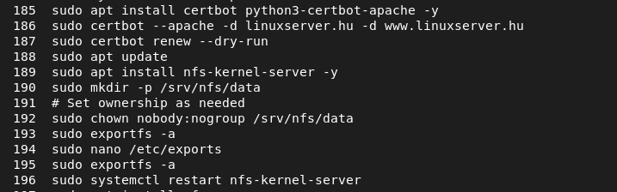
Linux server Config
Fájlmegosztás
Automatizált mentés

Slide 25
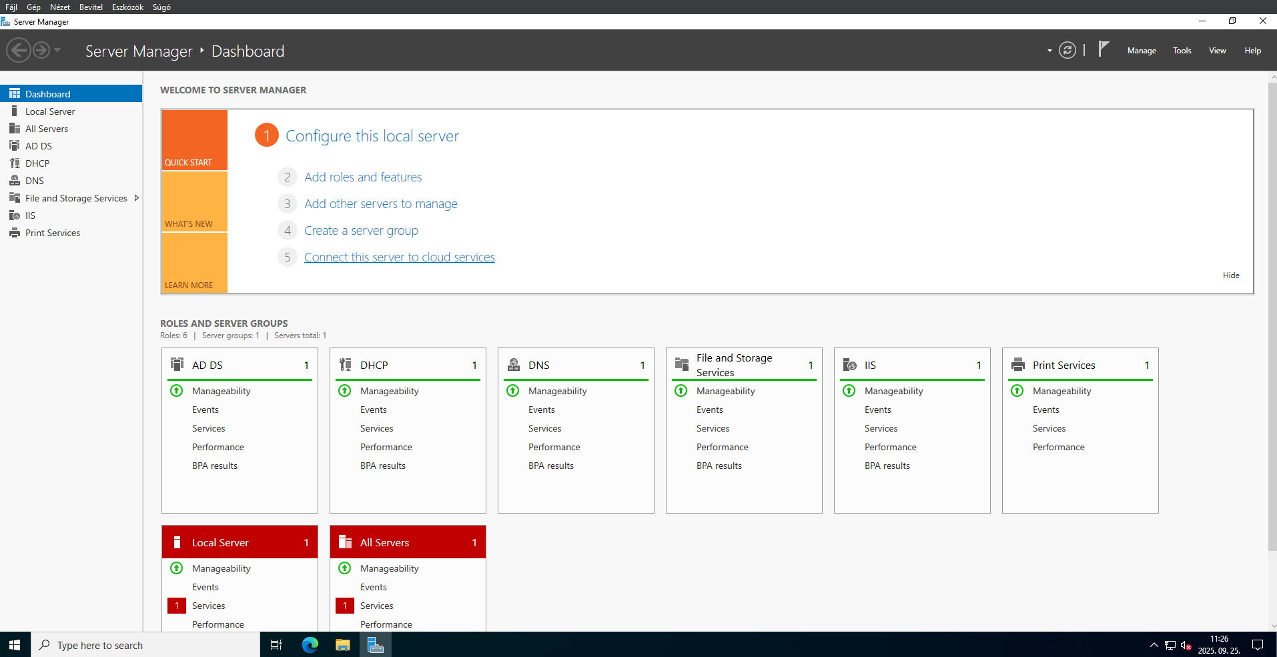
Windows server Config
Server manageren belül a manage fülön belül „add roles and features”-re nyomva ezeket a eszközöket raktuk bele

Slide 26
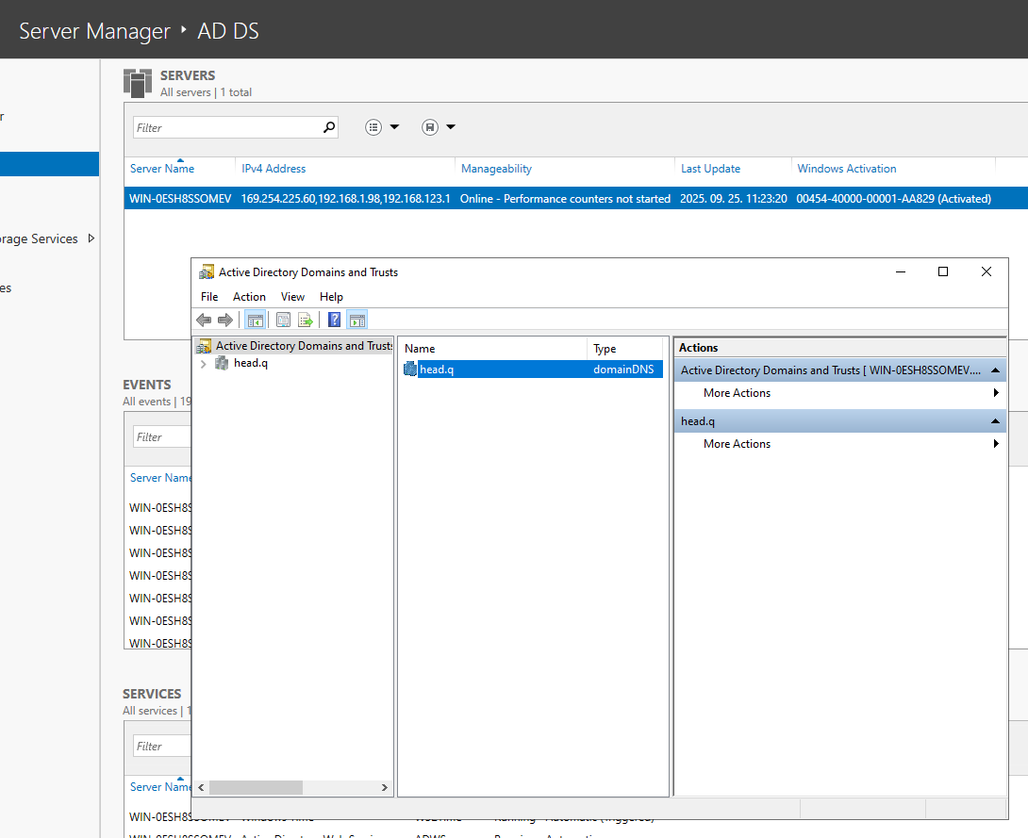
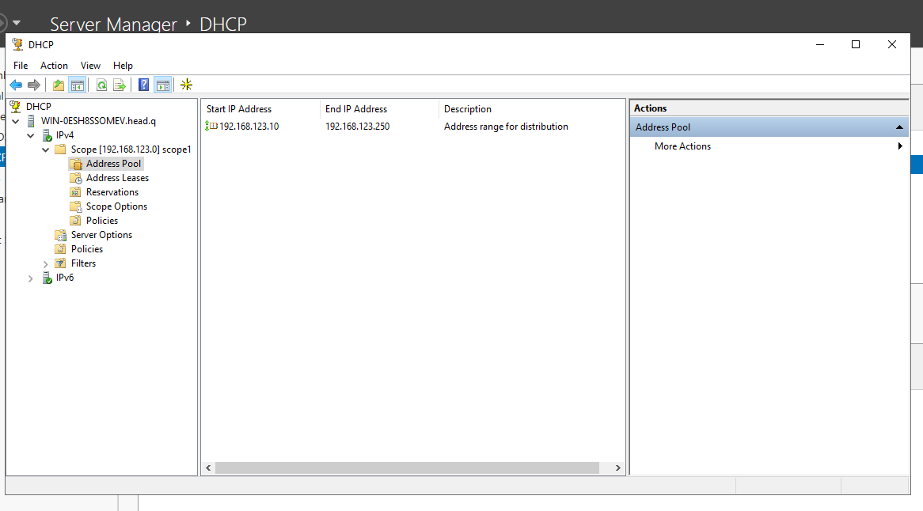
Windows Server Config
Címtár
DHCP

Slide 27
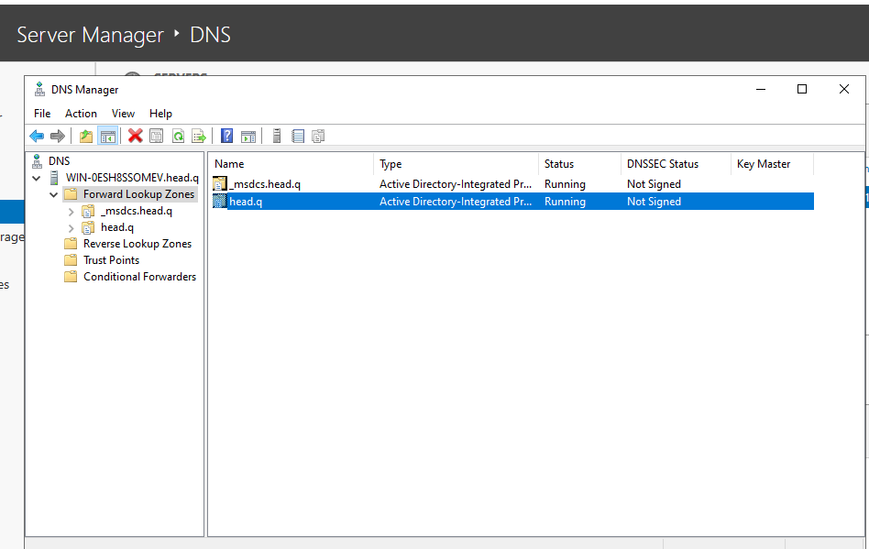
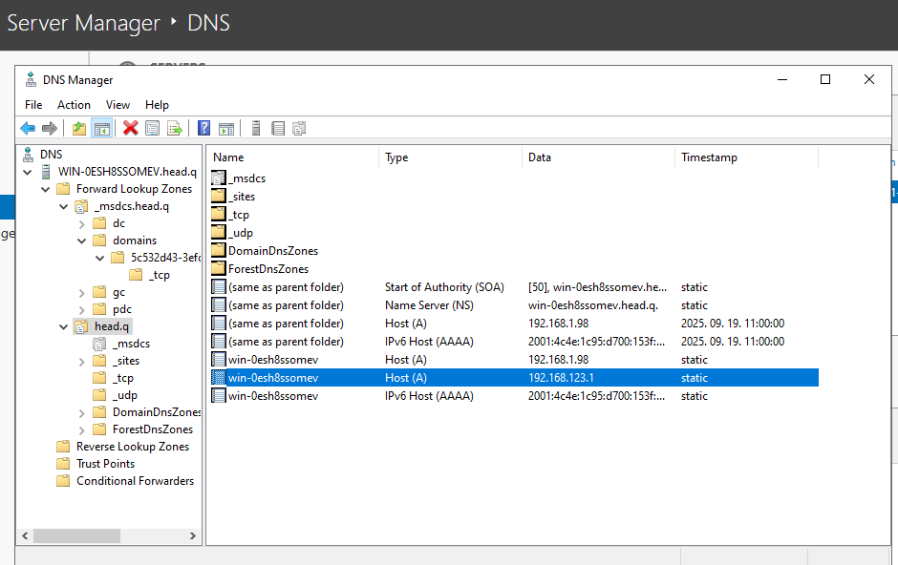
Windows Server Config
DNS server

Slide 28
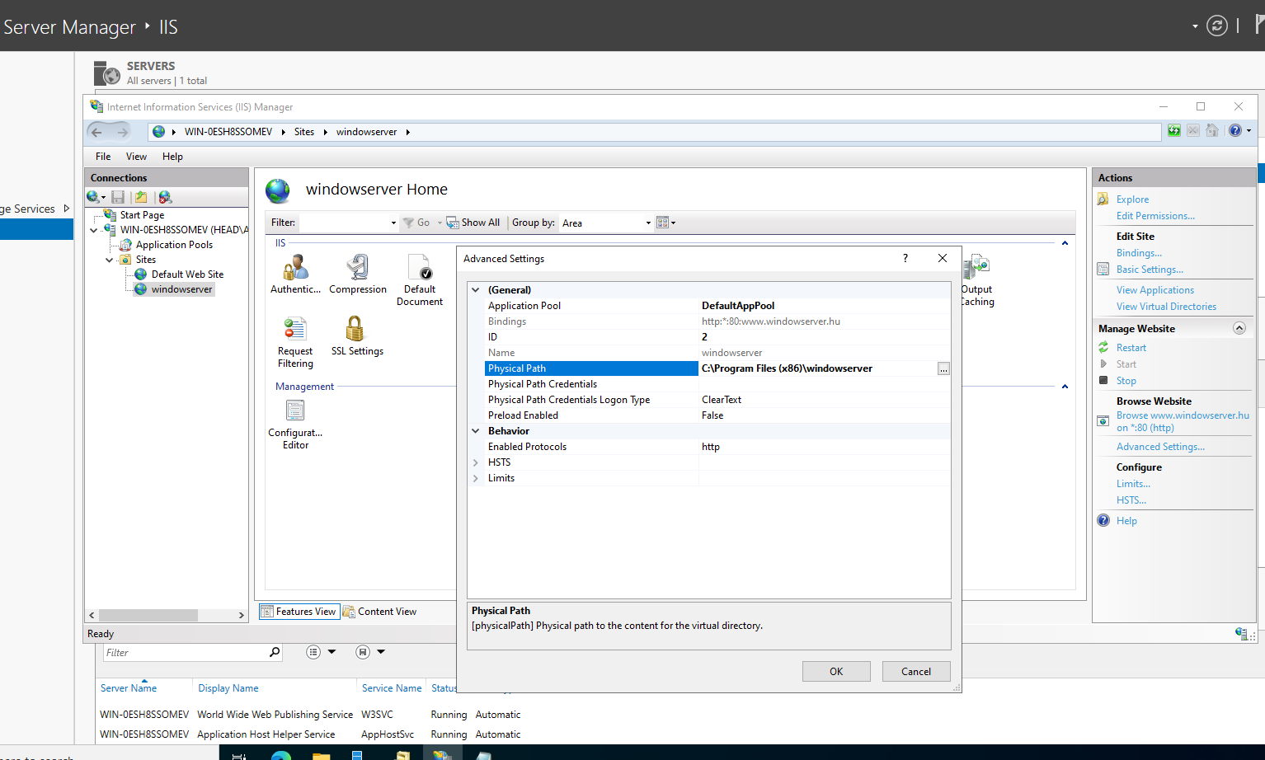
Windows server Config
HTTP/HTTPS szerver

Slide 29
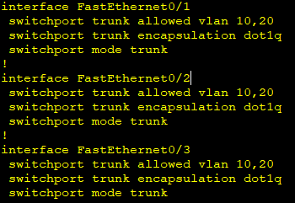
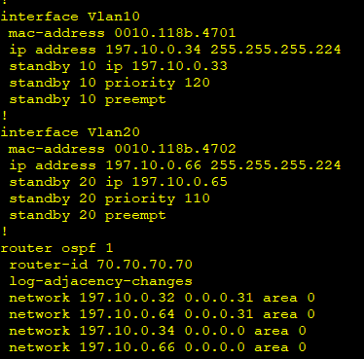
Vlan hálózati beállítások Layer 2 switch
Trunk portok
HRSP/SVI

Slide 30
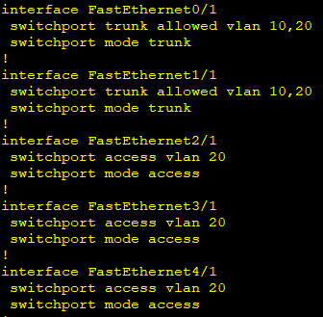
Switch access portok

Slide 31
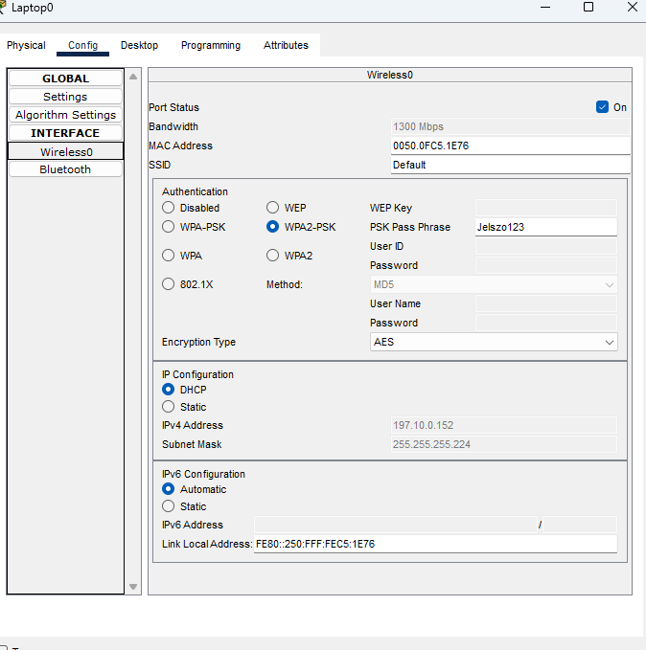
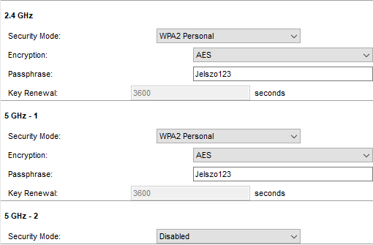
Wi-Fi hálózat

Slide 32
Redundancia
Több Layer 3-as eszközzel HRSP/Svi protokollal let megoldva

Slide 33
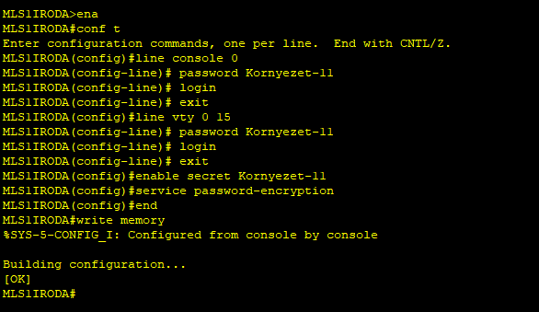
Biztonság

Slide 34
Résztvevők
Bicok Norbert: tervezés, szerverek konfigurációja,tesztelés, dokumentáció,
Szilléry Áron: tervezés, kivitelezés, hibaelhárítás, tesztelés, dokumentálás
Szilléry Egon: kivitelezés, tesztelés, dokumentáció
Kommunikáció discordon és e-mailben valósult meg

